Slide 1

Схеми порівняння і контролю

Slide 2

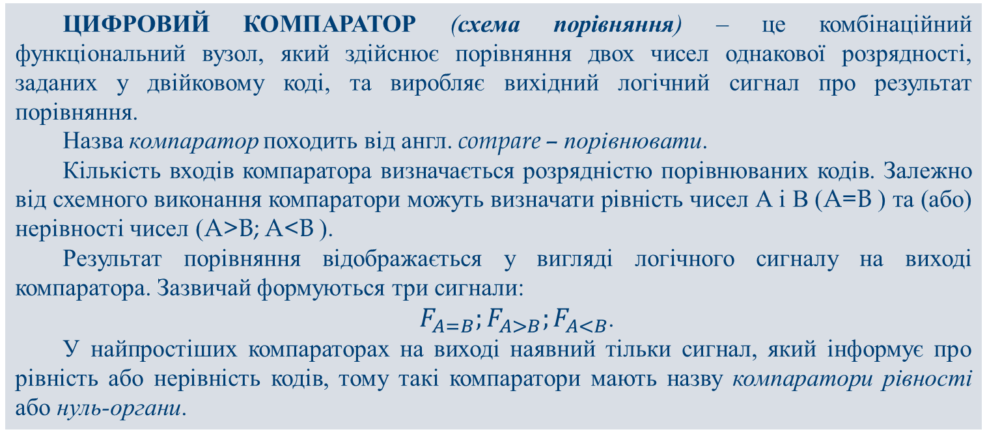
Схеми порівняння і контролю
ЦИФРОВИЙ КОМПАРАТОР (схема порівняння) – це комбінаційний функціональний вузол, який здійснює порівняння двох чисел однакової розрядності, заданих у двійковому коді, та виробляє вихідний логічний сигнал про результат порівняння.
Назва компаратор походить від англ. compare – порівнювати.
Кількість входів компаратора визначається розрядністю порівнюваних кодів. Залежно від схемного виконання компаратори можуть визначати рівність чисел А і В (A=B ) та (або) нерівності чисел (A>B; A<B ).
Результат порівняння відображається у вигляді логічного сигналу на виході компаратора. Зазвичай формуються три сигнали:
$F_{A=B};F_{A>B};F_{A<B}$.
У найпростіших компараторах на виході наявний тільки сигнал, який інформує про рівність або нерівність кодів, тому такі компаратори мають назву компаратори рівності або нуль-органи.

Slide 3
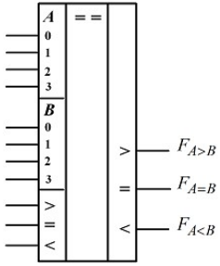

Схеми порівняння і контролю
Умовне зображення компаратора, логічна функція якого позначається буквами COMP (від англ. comparator) або знаками = =
Мітки лівого додаткового поля позначають номери розрядів кодів сигналів, які порівнюються, та керуючі сигнали «=», «>» і «<»
Якщо використовується тільки одна мікросхема, то на вхід «=» треба подати лог. 1, а на входи «>» та «<» – сигнали лог. 0. Входи «>» та «< » використовують для нарощування розрядності кодів, які порівнюються: ці входи компаратора з’єднують з відповідними виходами мікросхеми, яка здійснює порівняння молодших розрядів кодів. Мітки правого додаткового поля відображають функціональне призначення виходу(ів) компараторів.

Slide 4
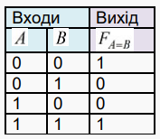


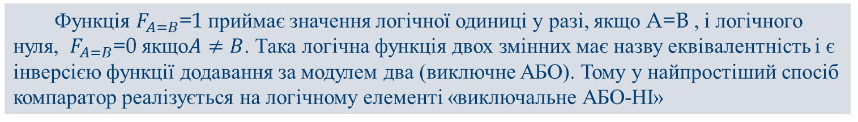
Схеми порівняння і контролю
Логіка роботи однорозрядного компаратора рівності описується таблицею істинності
де А і В – однорозрядні двійкові числа.
Функця «виключного АБО-НІ» $F_{A=B}=\overline{A} \overline{B}+AB=\overline{A⊕B}$
Умовне позначення однорозрядного нуль-органа
Функція $F_{A=B}$=1 приймає значення логічної одиниці у разі, якщо A=B , і логічного нуля, ${ F}_{A=B}$=0 якщо$A≠B$. Така логічна функція двох змінних має назву еквівалентність і є інверсією функції додавання за модулем два (виключне АБО). Тому у найпростіший спосіб компаратор реалізується на логічному елементі «виключальне АБО-НІ»

Slide 5
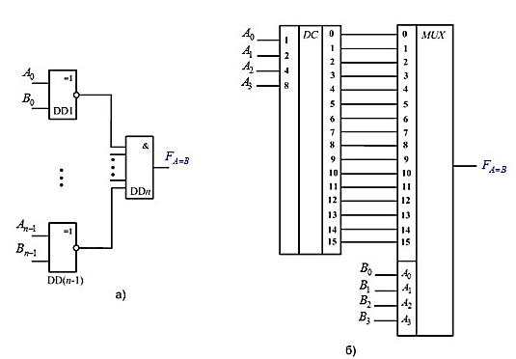
Схеми порівняння і контролю
Багаторозрядні компаратори рівності порівнюють двійкові n розрядні коди чисел.

Slide 6
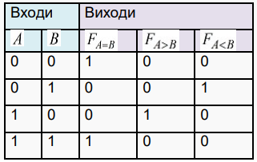

Схеми порівняння і контролю
Цифрові компаратори є універсальними елементами порівняння, які окрім констатації рівності двох чисел, можуть встановити яке з них більше.
Такі компаратори називаються - компаратори нерівності.
Найпростіша задача полягає в порівнянні двох однорозрядних чисел. Логіка роботи однорозрядного компаратора нерівності описується таблицею істинності
Для порівняння багаторозрядних чисел використовується наступний алгоритм. Спочатку порівнюються значення старших розрядів. Якщо вони різні, то ці розряди і визначають результат порівняння. Якщо вони рівні, то необхідно порівнювати наступні за ними молодші розряди. Аналіз порівняння двох чисел А і В виконується послідовно в напрямку від старших розрядів до молодших. Цифрові компаратори застосовуються для контролю і корекції результатів роботи арифметично-логічних вузлів та систем, контролю передачі інформації з одного регістра в інший, в структурах цифрових схем. Цифрові компаратори випускають у вигляді окремих мікросхем.

Slide 7
Схеми порівняння і контролю
СХЕМИ КОНТРОЛЮ
Складність ЕОМ і інших ЦП визначає важливість операцій контролю і діагностики їх функціонування. В деяких випадках контроль життєво необхідний.
Якщо ставити за мету попередження помилок в роботі ЦП, то попри всі намаганнях навряд чи вдасться їх позбавитись. Тоді постає необхідність виявляти помилки. Для виявлення помилок існують різні методи (дублювання, кодування). І, на кінець, можна ставити задачу маскування (виправлення) помилок. Для цього використовують потрійне резервування з виробленням результату шляхом «голосування» з допомогою мажоритарних схем (за більшістю). Функція контролю завжди пов’язана з додатковими затратами.

Slide 8

Дякую за увагу

